Slide 1
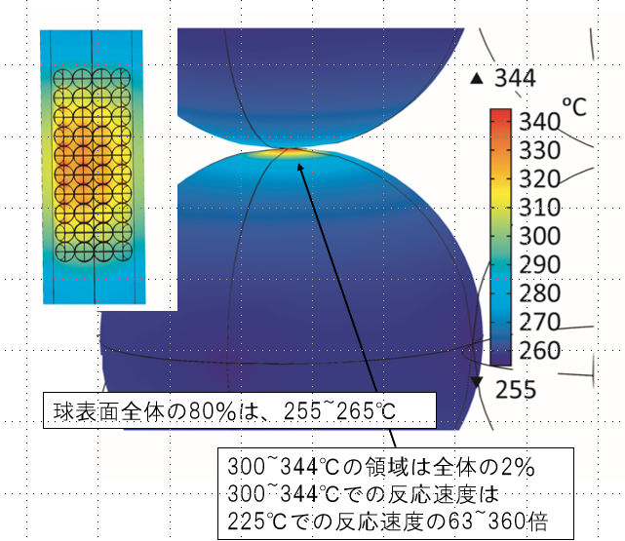
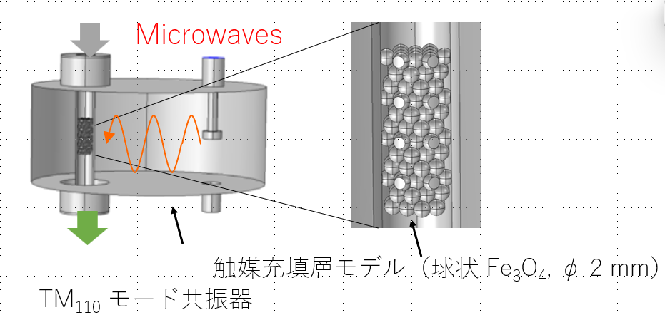
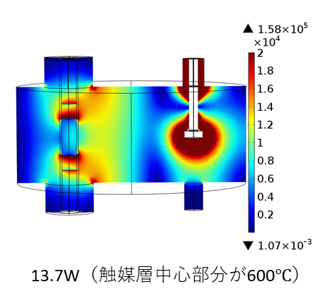
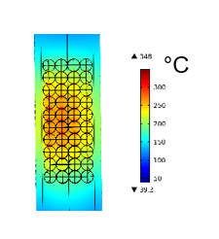


マイクロ波照射下粉体充填層のモデル化と加熱温度分布：触媒反応の解析
マイクロ波照射下の，固体触媒充填層内の電磁場分布ならびに温度分布を，RFならびに伝熱モジュールを用いてマルチフィジックス解析を行った．触媒粒子の接触点には電場が集中し，局所加熱による高温領域が発生することがわかった．
一般社団法人ZeroC, 〒181-0013 東京都三鷹市下連雀.
L-TRiSE株式会社, 〒101-0047 東京都千代田区内神田.
東京工業大学（現東京科学大学）名誉教授.
概要・背景・目的
化学プロセス産業電化技術開発はカーボンニュートラル対策のひとつとして重要な技術である．固体触媒プロセスは，化学産業における大量エネルギー消費型の代表であり，これをマイクロ波技術により再生可能エネルギーを用いた産業電化によるゼロカーボン化することが目的である．
固体触媒プロセスに用いられている固体触媒層は，粉体の充填層であり，マイクロ波照射下では，電磁波の複雑な分布とその結果として発生する温度分布が化学反応速度を決定する．
複雑系である粉体充填層内の電磁場分布は，測定不能であり，シミュレーションがもたらす予測情報は，研究推進にとって不可欠である．RFモジュールと伝熱モジュールのマルチフィジックスシミュレーションにより，化学反応制御法までの研究開発展開が可能となる．
計算方法・解析
固体触媒のモデルとして，マグネタイト粉体を真球としてモデル化し，リアル系ではランダム配列の充填層を規則的な配列層としてモデル化した．
マイクロ波照射に用いるキャビティーは，電磁波分布を単純化するために，シングルモードをキャビティー内に発生する２焦点楕円型を設定した．
COMSOL Multiphysics ver5.2に，RFならびに伝熱モジュールをアドオンして，モデリングならびに計算・解析を行った．
リアルラボ実験により，温度分布測定値とのバリデーションを行い，2-プロパノール脱水素反応に対する温度分布効果を実験的に確認することができた．
図１．マイクロ波キャビティーならびに固体触媒層内のモデル
結果
キャビティー内では，アンテナ周辺ならびに触媒層の上下に強い電場が集中していることがわかる．
マイクロ波は触媒層内に浸透し，触媒物質内部で誘電損失により熱に変換され，層内で伝熱して，定常状態としての温度分布を形成する．触媒層中心部の温度が最も高く，側面ならびに上下部に向かって温度が低下する逆放物線状の温度分布を形成する．
触媒層内の触媒粒子表面の温度分布を拡大したのが，タイトル左の拡大図である．触媒粒子の接触点には，100℃高い局所加熱が起こることがわかる．この局所加熱は，リアルラボ実験により，検証できた．
図２．キャビティー内の電場分布（左）ならびに触媒層内温度分布
[1] N. Haneishi, S. Tsubaki, M. M. Maitani, E. Suzuki, S. Fujii, Y. Wada, Ind. Eng. Chem. Res., 56 (27): 7685–7692, 2017.
[2] N. Haneishi, S. Tsubaki, E. Abe, M. M. Maitani, E. Susuzki, S. Fujii, J. Fukushima., H. Takizawa, Y. Wada, Scientific Reports, 9, 222, 2019

